Slide 1





ALGORITMOS Y ESTRUCTURAS DE DATOS
Buscador de
Máximas Ocurrencias
Trabajo Práctico Final
Alumnos: Axel Sanchez, Tomás Guerrero, Alan Leslie
Profesor: Leandro Caballero
Notes:
1.7.2013
1
‹#›

Slide 2

Descripción del Proyecto
Una empresa informática necesita un buscador de máximas ocurrencias capaz de analizar archivos CSV y determinar qué elementos aparecen con mayor frecuencia.
📂 Entrada
🔍 Búsqueda
Archivo CSV cargado por el usuario, convertido a List<string>
Top-N elementos más frecuentes mediante Heap o Ordenamiento
📊 Comparación
🌲 Visualización
Consulta1 mide y compara los tiempos de ambos algoritmos
Consulta2 muestra el camino al nodo más izquierdo del Heap
Notes:
1.7.2013
2
‹#›

Slide 3




Arquitectura de la Solución
Vista (Windows Forms)
Inicio.cs · Form principal
Lógica – Clase Estrategia
BuscarConHeap · BuscarConOtro · Consulta1/2/3
Modelo – Clase Dato
ocurrencia · texto · ToString()
Datos – Archivo CSV
List<string> datos
Notes:
1.7.2013
3
‹#›

Slide 4









Métodos Implementados
BuscarConHeap()
Consulta1()
Max-Heap para extraer los N elementos más frecuentes
Compara tiempos de ejecución de ambos métodos
BuscarConOtro()
Consulta2()
Ordenamiento por selección descendente
Retorna el camino a la hoja más izquierda del Heap
FiltrarArriba()
Consulta3()
Sube un nodo mientras supere a su padre
Muestra el Heap organizado por niveles
FiltrarAbajo()
Ordenamiento()
Baja un nodo hacia el hijo mayor
Selección descendente sobre List<Dato>
Notes:
1.7.2013
4
‹#›

Slide 5



Comparación de Algoritmos
🔷 BuscarConHeap
🔶 BuscarConOtro
▸ Contar ocurrencias con Dictionary
▸ Contar ocurrencias con Dictionary
▸ Construir Max-Heap con FiltrarArriba
▸ Crear List<Dato> con todos los pares
VS
▸ Extraer raíz N veces con FiltrarAbajo
▸ Ordenar por selección descendente
▸ Complejidad: O(n log n)
▸ Tomar los primeros N elementos
▸ Eficiente para datasets grandes
▸ Complejidad: O(n²)
Notes:
1.7.2013
5
‹#›

Slide 6




Consultas del Sistema
Consulta1 – Comparación de Tiempos
C1
• Ejecuta BuscarConHeap y BuscarConOtro cronometrados • Retorna string: "Heap: X ms | Ordenamiento: Y ms" • Permite comparar rendimiento en tiempo real
Consulta2 – Camino a la Hoja Izquierda
C2
• Construye el Heap y recorre siempre el hijo izquierdo • Acumula los nodos visitados en un string • Visualiza la rama más profunda a la izquierda
Consulta3 – Niveles del Heap
C3
• Recorre el arreglo heap de izquierda a derecha • Detecta cambio de nivel cuando contador == capActual • Retorna cada nodo etiquetado con su nivel
Notes:
1.7.2013
6
‹#›

Slide 7

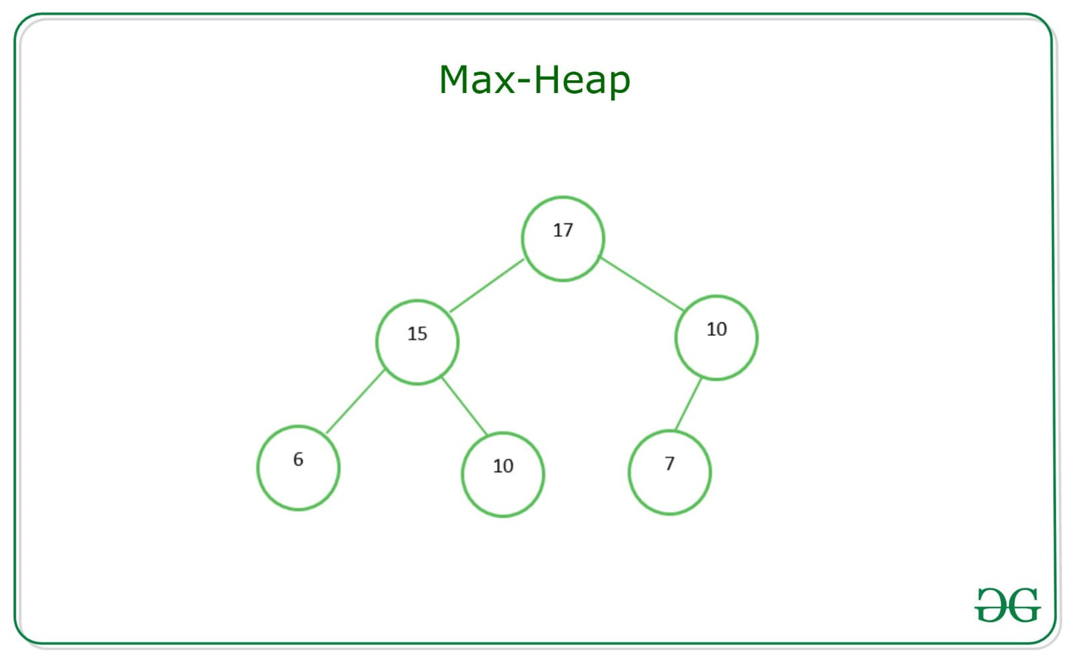
Estructura del Max-Heap
Arreglo subyacente
Dato[] heap — representación compacta en memoria
Propiedad Max-Heap
heap[padre].ocurrencia ≥ heap[hijo].ocurrencia siempre
Índice del padre
padre = (i - 1) / 2
Hijos de i
izq = 2i + 1 | der = 2i + 2
Notes:
1.7.2013
7
‹#›

Slide 8

Diagramas de Flujo
Se elaboraron diagramas de flujo completos para cada método de la clase Estrategia:
BuscarConHeap()
BuscarConOtro()
Sin rombos iniciales → rombo while → extrae raíz
foreach dicc → lista → Ordenamiento → for toma N
FiltrarArriba()
FiltrarAbajo()
1 rombo while: sube mientras supera al padre
2 rombos if + 1 rombo while: baja al hijo mayor
Ordenamiento()
Consulta1()
2 for anidados + 1 if: selección descendente
Secuencia lineal: cronómetro × 2, sin rombos
Consulta2()
Consulta3()
foreach + while: recorre siempre hijo izquierdo
foreach + for + if: recorre heap nivel por nivel
Notes:
1.7.2013
8
‹#›

Slide 9
Uso de diccionario
Dictionary<string, int> es la estructura clave para contar ocurrencias de forma eficiente.
Asocia clave con valor
Almacena las ocurrencias
🔑
📊
La clave es el texto del elemento (string)
El valor es la cantidad de apariciones (int)
Inserción y búsqueda O(1)
Facilita el conteo
⚡
🔢
Acceso promedio en tiempo constante
diccionario[d]++ o diccionario[d] = 1
Sin duplicados de clave
🚫
Garantiza que cada elemento se cuente una sola vez

Slide 10
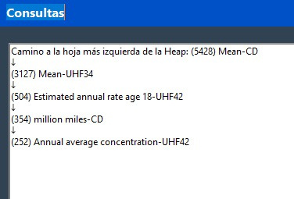
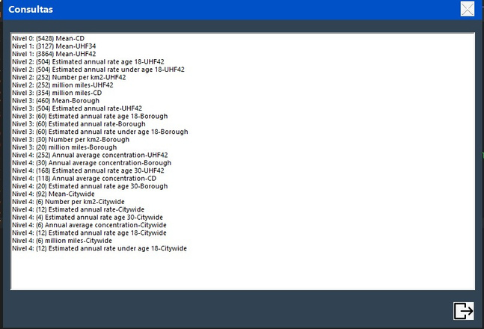
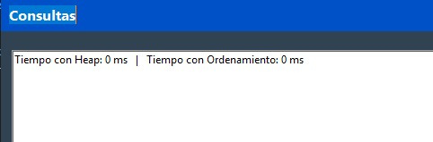
Ejemplos de ejecucción
Ejemplos de Ejecuciones
Consulta 1 — Comparación de tiempos
Consulta 2 — Camino a la hoja izquierda
Consulta 3 — Heap por niveles
Ejecuta ambos métodos cronometrados.
En datasets pequeños ambos marcan 0 ms.
Recorre el Heap desde la raíz
siempre por el hijo izquierdo.
Muestra todos los nodos del Heap
indicando el nivel de cada uno.

Slide 11



Conclusiones
⚡
El Max-Heap supera al ordenamiento
O(n log n) vs O(n²) — ventaja clara en grandes datasets
🧩
Integración de estructuras clave
Heap, Dictionary y List trabajando en conjunto
📈
Medición objetiva
Consulta1 permite comparar ambos métodos con datos reales
🌲
Visualización del Heap
Consulta2 y Consulta3 revelan la estructura interna del árbol
Notes:
1.7.2013
9
‹#›

